Slide 1
玩转智能小车
第六课
声控夜光

Slide 2
课程目标
掌握声音传感器的使用
掌握串口工具的使用

Slide 3

背景介绍
声控夜光
在完成了灯光秀制作后，Adam想要让灯光秀更加有趣，希望能够设计一个随着声音的大小变化而产生明暗变化能展现出呼吸感的灯光秀。

Slide 4
想一想
如何获取声音的大小？
使用声音传感器获取声音的大小。
如何直观呈现声音大小的变化？
采用串口打印，实时快速打印声音大小的值。

Slide 5
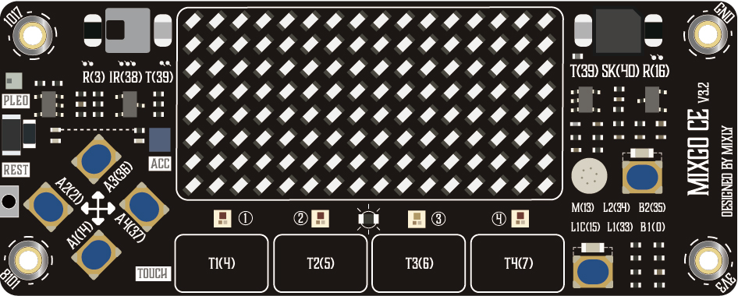
硬件
声音传感器
RGB灯 （灯号从0到3）

Slide 6
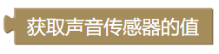

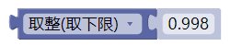
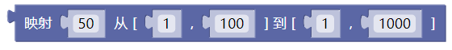
软件模块列表
板载传感模块
串口模块
数学模块

Slide 7
流程图

Slide 8
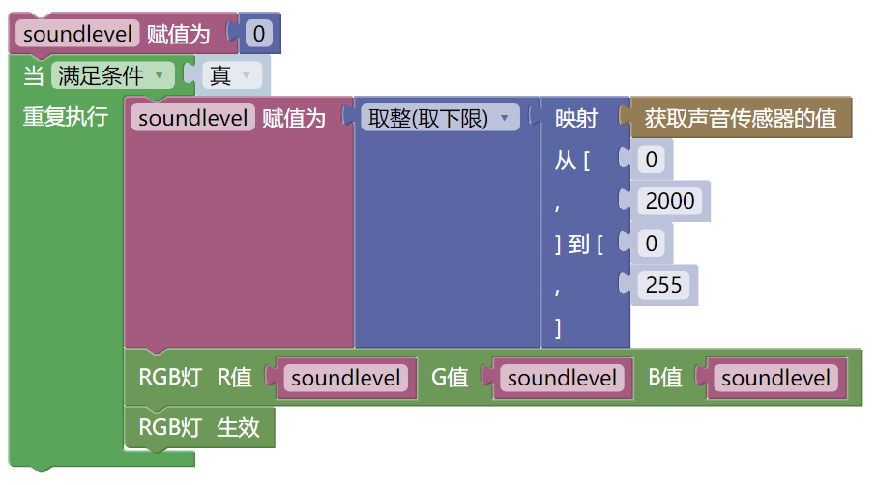
代码
代码展示
RGB值只能为整数

Slide 9
知识讲解
声音传感器
串口打印
12位采样模拟输入，取值范围0~4095
(取值为整数)
“打印”的内容可以通过“串口监视器”查看。
注意：不加停地第重复获得某个传感器的值或进行串口，容易导致板子或计算机卡住，因此注意加延时。

Slide 10
知识讲解
映射
在数学里，映射是一个术语，指两个元素的集之间元素相互“对应”的关系。
为了便于测量，从声音传感器获得的取值（0~2000）对应到RGB对应的取值范围（0~255）。因为通常很难达到大于2000的声音值，所以我们舍弃了大于2000的值。
注意：在获取对应的值之后，为了适应RGB取值为整数的需求，需要取整。

Slide 11

拓展任务
多彩夜光
在完成了几种灯光秀之后，Adam不免想将多种模式集合在主控板MixGo ME上，使得Adam可以通过按钮开启不同的灯光秀，实现根据声音的大小变化而变化的灯光秀或者实现彩虹灯效果。

Slide 12
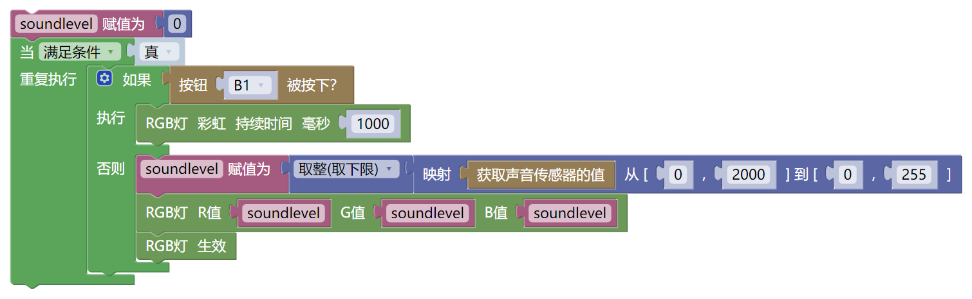
样例
代码样例

Slide 13
常见问题
问题1：RGB灯不随着声音的变化而变化。
检查声音检测的范围是否合理，声音取值太高在实际操作中可能会难以实现。
问题2：RGB灯不能正常工作。
检查是否进行了取整，RGB灯的取值必须为整数。

